Slide 1
KARAR TEORİSİ
PROBLEM ÇÖZME - KARARVERME

Slide 2
Karar verme nedir?
“Algılanan ihtiyaçlara özgü kasıtlı ve düşünceli seçim”
“Karar Verici (KV)’nin;
mevcut tüm seçenekler arasından amacına veya amaçlarına en uygun bir veya birkaç seçeneği seçme sürecine girmesi”
En genel hali ile karar verme;
KV’nin mevcut seçenekler arasından bir seçim, sıralama ya da sınıflandırma yapması gibi bir sorunu çözmesi sürecidir
Karar verme kalitesini ölçecek tek bir ortak ölçü saptanamamıştır.
İyi karar verme sanatı sistematik düşünce ile oluşur.

Slide 3
İyi bir karar;
Mantığa dayanır
Tüm mevcut kaynakları kullanır
Tüm olası seçenekleri inceler
Sayısal bir yöntem uygular
Dar anlamda karar verme,
çeşitli alternatifler içinde en uygun olanının seçiminin yapıldığı bir süreç olarak tanımlanabilir.

Slide 4
Karar nedir?
Mümkün seçenekler arasından bir faaliyet veya faaliyetler dizisinin benimsenmesine karar denir
Karar verici,
alternatif stratejiler arasından en uygun olanını seçme konusunda karar verme yetkisine sahip birey ya da topluluğa verilen genel isimdir
Rasyonel karar süreci veya problemin oluşabilmesi için;
Karar vericinin;
ulaşmak istediği bir amacının olması,
bu amaca ulaşmada izlenebilecek alternatif stratejilerin bulunması
ve alternatifler içinden hangisinin amacı gerçekleştirebileceği konusunda kuşku içinde bulunulması gerekmektedir
Ancak bu koşullarda bir problem vardır denir. Problemin kolayca çözülebilecek bir yapıya oturtulması gerekmektedir

Slide 5
Problem çözme ve kararverme birbirlerine yakın olmakla birlikte farklı kavramlardır.
Problem çözülmediğinde veya çözümüyle ilgili uygun karar alınmadığında,
istenmeyen, zararlı sonuçlara (yüksek maliyet, düşük rekabet gücü, güvenlik sorunları, müşteri memnuniyetsizliği,…) başarısızlığa yolaçar.
Problem çözümü her zaman olmaz,
genellikle ortaya çıktığında tepki olarak oluşur.
Kararverme ise,
örgütü başarıya götürmek için misyon, personel, kültür, çevre, ekipman, üretim, … gibi konularda ortaya çıkan tercihlerdir.
Her zaman ortaya çıkması gerekmez.
Daha çok geleceği hedefler.
Ama sonuçta problem çözmede kararları kapsadığından her ikisi aynı zihinsel faaliyetleri içerir.

Slide 6
İyi (doğru) kararlar ve problem çözümleri oluşan problem sayısını azaltacaktır.
Hayatımız ve işletmeler, çözüm gerektiren birçok problem ve karar gerektiren durumlarla doludur.
Bunların bazıları
önemsiz (sıradan-rutin),
bazıları çok önemli üzerinde düşünülmesi gereken
kararlardır.

Slide 7
Karar teorisi yaklaşımı,
gelecekle ilgili belirsizliklerin olması durumunda,
olası karar alternatifleri arasından en iyi kararı seçmemizi sağlar.
Karar Teorisi
operasyonlar (=üretim) yönetimi kararlarının geniş bir bölümü için uygun olan karar vermede genel bir yaklaşımı ifade eder.
Bu yönüyle işletmecilikte yaygın olarak;
Kapasite planlama
Yer planlama
Ürün ve Hizmet Tasarımı
Ekipman ve Yer Seçimi
…
gibi alanlarda kullanılmaktadır.

Slide 8
Karar Teorisinin Unsurları (Elemanları)
Doğa durumları;
Kararların sonuçları üzerinde bir etkiye sahip olan gelecek olası durumların bir kümesi.
Stratejiler;
Yöneticinin aralarından seçim yapacağı bir alternatifler listesi.
Alternatif Getirileri;
Her bir alternatifin gelecekte ortaya çıkabilecek olası her durum altındaki getirisi.

Slide 9
Karar Süreci;
Gelecekte ortaya çıkabilecek muhtemel doğa durumlarını (doğanın çıkardığı durumlar) belirle
Yüksek, orta, düşük talep
Rakip firma yeni bir ürün çıkarır yada çıkarmaz
Alternatiflerin bir listesini oluştur.
Bir alternatifte hiçbir şey yapmamak olabilir.
Gelecekte ortaya çıkabilecek olası durumların her biri altında her bir alternatifin getirisini belirle.
Mümkün ise gelecekte ortaya çıkabilecek muhtemel her durumun olasılığını belirle.
Kazanç kayıp tablosu veya ödemeler matrisini oluştur.
Bazı karar kriterlerine göre alternatifleri değerlendir ve en iyi alternatifi seç.

Slide 10
Ödemeler matrisi;
Bir karar probleminde kontrol edilebilen ve kontrol edilemeyen değişkenlere göre olası doğa durumları karşısında karar alternatiflerinin getirilerini gösteren matristir.
Kontrol edilemeyen değişkenler olarak doğa durumları matrisin kolonlarında, kontrol edilebilen değişkenler alternatifler ise satırlarda yeralır.

Slide 11
Örneğin,
A ve B gibi iki farklı ürün üreten bir firma aşağıdaki gibi bir karar problemiyle karşı karşıyadır. Geçmiş dönem bilgi, birikim, deneyim ve öngörülere göre firma;
A malı ürettiğinde ekonomik ortam çok iyi olursa 600.000 TL kazanç, ekonomik ortam normal olursa 200.000 TL kazanç, ekonomik ortam kötü olursa 600.000 TL zarar elde edecektir.
B malı ürettiğinde ekonomik ortam çok iyi olursa 300.000 TL kazanç, ekonomik ortam normal olursa 400.000 TL kazanç, ekonomik ortam kötü olursa 600.000 TL zarar elde edecektir.
Her iki malı ürettiğinde ekonomik ortam çok iyi olursa 750.000 TL kazanç, ekonomik ortam normal olursa 300.000 TL kazanç, ekonomik ortam kötü olursa 900.000 TL zarar elde edecektir.
Hiç üretim yapmaz ise ekonomik koşullar nasıl olursa olsun sadece 100.000 TL kira, beyaz yakalı personel giderleri,… gibi sabit maliyet unsurları için harcama yapacaktır.
Buna göre, sözkonusu işletme için kararvermede kullanılacak kazanç-kayıp matrisi veya ödemeler matrisini oluşturalım.

Slide 12
Karar probleminde kontrol edilebilen karar değişkenleri yani alternatifler;
A malı üret
B malı üret
Her iki malı üret
Hiçbirini üretme
Kontrol edilemeyen doğa durumları ise;
Ekonomik koşullar çok iyi
Ekonomik koşullar normal
Ekonomik koşullar çok kötü
şeklindedir.
Bu durumda karar matrisi;

Slide 13
ÖDEMELER (KARAR) MATRİSİ
KONTROL EDİLEBİLEN KARAR DEĞİŞKENLERİ | DOĞA DURUMLARI (KONTROL EDİLEMEYEN)
 | EKONOMİK KOŞULLAR;
 |  | ÇOK İYİ | NORMAL | ÇOK KÖTÜ
 |  | S1 | S2 | S3
A MALI ÜRET | A1 | 600 | 200 | -600
B MALI ÜRET | A2 | 300 | 400 | -600
HER İKİSİNİ ÜRET | A3 | 750 | 300 | -900
HİÇ BİRİNİ ÜRETME | A4 | -100 | -100 | -100

Slide 14
ÖRNEK:
Bir girişimcinin kendisine ait işlettiği bir çay bahçesi vardır.
İşletme sahibi; çay bahçesini olduğu gibi bırakma hiçbirşey yapmama, dekore etme ve yıkıp yeniden inşa etmede kararsızdır.
Bunların yanısıra çay bahçesinin karşı tarafına yeni bir rakip çay bahçesi açılabilir, yol belediye tarafından trafiğe kapatılabilir veya herşey olduğu gibi kalabilir.
Geçmiş dönemlerden elde edilen bilgi ve deneyimlere göre;
Her şey olduğu gibi kaldığında çay bahçesiyle ilgili hiç bir şey yapılmadığında işletme her ay ortalama 100.000 TL. kazanç elde etmektedir.
Eğer işletme dekore edilirse, önceki duruma göre kazancın %25 artacağı düşünülmektedir.

Slide 15
Yeniden inşa edilmesi halinde ise kapasite artışı nedeniyle gelir önceki duruma göre iki kat artacaktır.
Rakip çay bahçesinin açılması durumunda ise önceki kazançlara göre %50 oranında kazançta azalış beklenmektedir.
Yolun trafiğe kapatılması durumunda ise oluşacak müşteri kaybı nedeniyle her şeyin aynı kaldığı hiçbirşeyin yapılmadığı duruma göre kazançta %20 azalma beklenmektedir.
Bu kararverme problemi için kontrol edilebilen ve kontrol edilemeyen değişkenleri belirleyerek uygun karar matrisini oluşturunuz.

Slide 16
Doğa Durumları (Si )
1. Rakip çay bahçesi açılır (S1)
2. Yol trafiğe kapatılır (S2)
3. Herşey olduğu gibi kalır (S3)
Karar alternatifleri;
1. Hiçbirşey yapma (A1)
2. Dekore et (A2)
3. Yık yeniden yap (A3)

Slide 17
ÖDEMELER (KARAR) MATRİSİ
KARAR DEĞİŞKENLERİ ALTERNATİFLER | DOĞA DURUMLARI (Si)
 |  | S1 | S2 | S3
 |  | Rakip bahçe | Yol kapanır | Herşey aynı
Hiçbirşey yapma | A1 | 50.000 | 80.000 | 100.000
Dekore et | A2 | 62.500 | 80.000 | 125.000
Yeniden inşaat | A3 | 100.000 | 80.000 | 200.000

Slide 18
Karar Ortamları
Belirlilik ortamı
Karar ortamı ile ilgili parametreler bilinen değerlere sahiptir. Deterministik ortam.
Gelecekteki doğa durumları kesin olarak biliniyorsa, verilecek olan karar da bellidir.
Belirsizlik ortamı
Karar ortamında çeşitli doğa durumlarıyla ilgili olayların olasılığının bilinmediği ortamdır.
Belirsizlik altında karar vermede doğa durumlarının gerçekleşme olasılıkları ve olasılık dağılımları hakkında hiçbir bilgi yoktur.
Karar vericinin geleceği iyimser yada kötümser görmesine göre verilecek karar farklılaşır.
Risk ortamı
Parametrelerin alabilecekleri olasılık değerleri olasılık dağılımları bilinmektedir. Olasılıklar önceden hesaplanabilir.
Risk altında karar vermede Karar vericinin doğa durumlarının gerçekleşme olasılıkları hakkında tahmini vardır.
Dolayısıyla, Beklenen değerler bulunarak belirsizlik belirliliğe dönüştürülebilir.

Slide 19
BELİRLİLİK ORTAMINDA KARARVERME
Belirlilik ortamı
Karar ortamı ile ilgili parametreler bilinen değerlere sahiptir. Deterministik ortam.
Gelecekteki doğa durumları kesin olarak biliniyorsa, verilecek olan karar da bellidir.
Örnek:
Bir işletme üretimde kullandığı bir hammaddeyi 7 TL ‘den satın almaktadır. Aynı hammaddeyi kendisi ürettiğinde birim başına değişken maliyeti 4 TL olmakta ancak ayrıca aylık 120.000 TL sabit gider sözkonusu olmaktadır.
Hangi aylık ihtiyaç sınırları içinde dışarıdan alım, hangi sınırlar içinde ise işletme içinde üretim daha uygun olacaktır?

Slide 20
Burada hammaddenin dışarıdan satın alınması ile işletme içinde üretilmesi konusunda karar vermek gerekir.
Karar sürecini etkileyen hammadde maliyeti ve fiyata ilişkin tüm bilgiler kesin olarak bilinmektedir.
Tüm parametreler bilindiğinden, belirli olduğundan «tam deterministik-belirlilik altında kararverme» durumu sözkonusudur.
Rasyonel kararı verebilmek için alternatiflerin maliyetlerinin karşılaştırılması gerekir.
Aylık hammadde sarfiyatını “x “ olarak tanımladığımızda;
Hammaddenin dışarıdan satın alınma maliyetini (D)
D = 7x
İşletme içinde üretilmesi maliyetini (Ü) ise
Ü=120.000 + 4x
olarak tanımlayabiliriz.

Slide 21
İki alternatif için maliyet eğrilerini çizersek;
Dışarıdan satın alma için D=7x ‘ ten hareketle;
x = 0 D = 0 ve x = 50.000 y = 350.000 noktalarını;
Üretim için ise Ü=120.000 + 4x ten hareketle;
X = 0 Ü=120.000 ve x = 50.000
Ü=120.000+4(50.000) = 320.000
noktalarını elde edebiliriz.
Bu değerlerden hareketle grafiği çizdiğimizde;

Slide 22
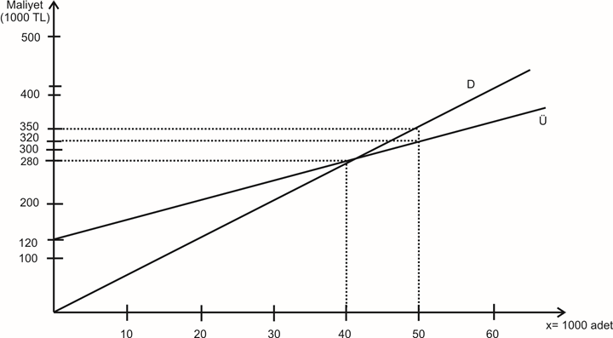

Slide 23
Grafik incelendiğinde,
belirli bir kullanım miktarına kadar hammaddenin dışarıdan satın alınmasının, belirli bir miktardan sonra ise işletme içinde üretilmesinin daha uygun olacağı görülmektedir.
İki alternatifin başabaş (eş maliyet) noktasını belirlemek istersek,
D = Ü eşitliğinden hareketle;
7x = 120.000 + 4x
3x = 120.000
x= 40.000
değerini elde ederiz.

Slide 24
Bu sonuca göre,
aylık hammadde sarfiyatı 40.000 birimin altında ise D<Ü olacağından dışarıdan satınalmanın,
40.000 birimin üstünde ise Ü<D olacağından işletme içinde üretilmesinin
uygun olacağını söyleyebiliriz.

Slide 25
BELİRSİZLİK ORTAMINDA KARAR VERME
Belirsizlik ortamı
Karar ortamında çeşitli doğa durumlarıyla ilgili olayların olasılığının bilinmediği ortamdır.
Belirsizlik altında karar vermede doğa durumlarının gerçekleşme olasılıkları ve olasılık dağılımları hakkında hiçbir bilgi yoktur.
Karar vericinin geleceği iyimser yada kötümser görmesine göre verilecek karar farklılaşır.

Slide 26
Belirsizlik Altında Karar Verme Teknikleri
Maksimaks
– Alternatiflerden en iyilerinin içinden en iyisinin seçilmesi.
Maksimin
– Alternatiflerden en kötülerin içinden en iyisinin seçilmesi (kazanç matrisi için).
Minimum getirinin garantilenmesi.
Gerçekçilik(Hurwicz)
α olasılık katsayısına bağlı olarak beklenen değerlerin hesaplanmasına dayalı orta yol yöntemi
Savage Pişmanlık Kriteri (Minimax Ölçütü)
– En büyük pişmanlıkların en küçüğüne karşı gelen alternatif seçilir.
Karardan pişmanlık derecesi minimize edilir.
Laplace – Rasyonellik kriteri
Eşit Olasılıklı Durumlar Ölçütü.

Slide 27
Örnek:
Bir ayakkabı firması gençlere hitap eden, moda akımına uygun A, B, C, D gibi dört farklı ürün üretmektedir.
Yetkililer kış sezonu için yaptıkları pazar araştırmasına göre, gelecek kış sezonunda 4 farklı moda akımından (trendinden) birinin moda olacağını düşünmektedirler.
Yetkililerin gelecek kış sezonunda moda akımlarının gerçekleşme olasılıkları hakkında bir tahmini yoktur.
Firma yetkilileri gelecek sezon için hangi malı üretmeleri gerektiğine karar vermek istiyor.
Sözkonusu moda akımları ve üretilebilecek ürünlere göre olası kazanç yada kayıpları gösteren karar matrisi aşağıdaki gibidir.

Slide 28
Alternatifler (Ürünler) | Doğa Durumları (Moda trendleri)
 | S₁ | S₂ | S₃ | S₄
A₁ (A ürünü) | -2.000 | 2.000 | 6.000 | 0
A₂ (B ürünü | 5.000 | 4.000 | -2.000 | -3.000
A₃ (C ürünü) | 10.000 | 5.000 | -4.000 | -12.000
A₄ (D ürünü) | 1.200 | 1.200 | 1.200 | 1.200

Slide 29
Belirsizlik altındaki karar kriterlerine göre iyimser yaklaşan yetkililer,
Maksimaks kriterine göre karar verecek, en iyi sonuçların (doğa durumlarının) gerçekleşeceği beklentisine göre davranarak her bir doğa durumundaki maksimum getiriler içinden maksimumunu seçecektir.
Böylece maksimaks iyimserlik kriterine göre,
A₃ (C ürünü) stratejisi
seçilir.

Slide 30
Alternatifler (Ürünler) | Doğa Durumları (Moda trendleri)
 | S₁ | S₂ | S₃ | S₄
A₁ (A malı) | -2.000 | 2.000 | 6.000 | 0
A₂ (B malı) | 5.000 | 4.000 | -2.000 | -3.000
A₃ (C malı) | 10.000 | 5.000 | -4.000 | -12.000
A₄ (D malı) | 1.200 | 1.200 | 1.200 | 1.200

Slide 31
Yetkililer,
kötümserlik yaklaşımıyla Maximin (Wald) kötümserlik kriterine göre seçim yapacaklardır.
Böyle olunca herbir doğa durumundaki en kötü sonuçlar içerisinden en iyisini seçeceklerdir.
Yani her bir doğa durumuna göre minimumlar içerisinden maksimumu seçeceklerdir.
Bu da
A4 (D ürünü)
stratejisidir.

Slide 32
Alternatifler (Ürünler) | Doğa Durumları (Moda trendleri)
 | S₁ | S₂ | S₃ | S₄
A₁ (A ürünü) | -2.000 | 2.000 | 6.000 | 0
A₂ (B ürünü | 5.000 | 4.000 | -2.000 | -3.000
A₃ (C ürünü) | 10.000 | 5.000 | -4.000 | -12.000
A₄ (D ürünü) | 1.200 | 1.200 | 1.200 | 1.200

Slide 33
3. Hurwicz gerçekçilik kriterine göre,
yönetici 0 - 1 arasında bir α katsayısı belirleyerek her alternatif strateji için bir gerçeklik kriteri (GK) hesaplar,
bunlar içinden en yüksek, (maksimumu) seçer.
GK = (α(max. kazanç)) + ((1- α)(min. kazanç))
Burada kötü ya da iyi senaryonun oluşumuyla ilgili keskin, uç noktalardan uzaklaşarak orta yolu bulma, uzlaşma çabası vardır.
Alfa katsayısı karar vericiyi uç noktalardan uzaklaştıran ara değerdir.

Slide 34
Örneğin α = 0,60 alalım.
GK(A₁)= 0,60(6000)+(1-0,60)(-2000) =2800
GK(A₂)= 0,60(5000)+0,40(-3000) =1800
GK(A₃)= 0,60(10.000)+0,40(-12.000) =1200
GK(A₄)= 0,60(1200)+0,40(1200) =1200
Seçim 2800 gerçeklik kriteri değeriyle
A₁ (A ürünü) stratejisi
olacaktır.

Slide 35
Minimax Pişmanlık Kriteri(Savage),
Burada her bir doğa durumu için en iyinin seçilmeyip diğer kötü stratejilerin seçildiği varsayımına göre pişmanlık matrisi oluşturulur.
Bu pişmanlıklar içinden en küçüğü (minimumu) seçilir.
Pişmanlık matrisi,
Her doğa durumu için kolondaki (veya satır) eniyi maksimum değerden diğer kolon değerleri çıkartılarak, farkı alınarak elde edilir.
Burada en iyi getirili strateji seçilmeyip de diğer kötü stratejiler seçilmiş olsaydı eniyiye göre karşılaşılacak kayıp ne olacaktı? Sorusunun yanıtı aranarak pişmanlık değerleri (fırsat maliyet) belirlenmektedir.

Slide 36
Alternatifler (Ürünler) | Doğa Durumları (Moda trendleri)
 | S₁ | S₂ | S₃ | S₄
A₁ (A ürünü) | 12.000 | 3.000 | 0 | 1.200
A₂ (B ürünü) | 5.000 | 1.000 | 8.000 | 4.200
A₃ (C ürünü) | 0 | 0 | 10.000 | 13.200
A₄ (D ürünü) | 8.800 | 3.800 | 4.800 | 0
Seçim A2 (B ürünü) stratejisidir.

Slide 37
5. Rasyonellik kriteri (Laplace)
Her doğa durumunun ortaya çıkması için eşit şans olduğu varsayımına dayanır.
E(A₁) 0,25(veya1/4)(-2000)+0,25(2000)+0,25(6000)+0,25(0)=1500
E(A₂) =0,25(5000)+0,25(4000)+0,25(-2000)+0,25(-3000)= 1000
E(A₃)=0,25(10.000)+0,25(5000)+0,25(-4000)+0,25(-12.000)= -1000
E(A₄)=0,25(1200)+0,25(1200)+0,25(1200)+0,25(1200)= 1200
Seçim A ürünüdür.

Slide 38
Risk Altında Karar Verme
Risk ortamı
Parametrelerin alabilecekleri olasılık değerleri olasılık dağılımları bilinmektedir. Olasılıklar önceden hesaplanabilir.
Risk altında karar vermede Karar vericinin doğa durumlarının gerçekleşme olasılıkları hakkında tahmini vardır.
Dolayısıyla, Beklenen değerler bulunarak belirsizlik belirliliğe dönüştürülebilir.
Risk: İstenmeyen zarar veren bir durum, tehlikedir.
Ama bu olayın önceden gerçekleşme olasılığı bilinen olasılık dağılımlarıyla hesaplanabilir.
Her bir durumunun ortaya çıkma olasılığı bilinmektedir.
Karar verici doğa durumlarının gerçekleşme olasılıklarını tahminlemeye çalışır.
Geçmiş bilgilerden geleceğe dönük çıkarımlarda bulunulabilir.

Slide 39
Risk Altında Karar Verme Yaklaşımları
1. En büyük olasılık ölçütü
2. Beklenen en büyük ödeme (Bayes) Kuralı
3. Beklenen en küçük fırsat kaybı (Pişmanlık)Kriteri
4. Tam bilginin beklenen değeri

Slide 40
1. En büyük olasılık ölçütü
Karar verici gerçekleşme şansı en yüksek olan doğa durumunun ortaya çıkacağını varsayar.
Bilinen olasılıklara göre en yüksek olasılığa ait doğa durumuna ilişkin en yüksek getirili alternatifi seçer.
Örneğin tekstil firmasına ilişkin doğa durumlarının gerçekleşme olasılıkları aşağıdaki verilmiş olsun.
Bu durumda gerçekleşme olasılıklarının eklendiği yeni karar matrisi

Slide 41
Alternatifler (Ürünler) | Doğa Durumları (Moda trendleri) ve Gerçekleşme olasılıkları (P(S_{i})
 | 0,15 | 0,40 | 0,30 | 0,15
 | S₁ | S₂ | S₃ | S₄
A₁ (A ürünü) | -2.000 | 2.000 | 6.000 | 0
A₂ (B ürünü | 5.000 | 4.000 | -2.000 | -3.000
A₃ (C ürünü) | 10.000 | 5.000 | -4.000 | -12.000
A₄ (D ürünü) | 1.200 | 1.200 | 1.200 | 1.200
Bu durumda;
- en yüksek olasılık değeriyle S₂ doğa durumunun gerçekleşeceği varsayılır ve S₂ doğa durumunda 5.000 TL ile en yüksek getiriyi sağlayan A₃ (C ürünü) stratejisi seçilir.

Slide 42
2. Beklenen En Büyük Ödeme (Bayes) Kuralı
Doğa durumlarının gerçekleşme olasılıklarına göre her bir alternatifin beklenen değeri hesaplanır.
Beklenen Değer hesabı ile bulunan ortalama getiriye göre enyüksek getiri ortalamalı strateji seçilir.
Doğa durumlarının gerçekleşme olasılıklarının ödeme değerleriyle çarpımı sonucu elde edilen getiri ortalamaları;

Slide 43
E(A₁) = 0,15(-2000)+040(2000)+0,30(6000)+0,15(0) = 2300
E(A₂)=0,15(5000)+0,40(4000)+0,30(-2000)+0,15(-3000) = 1300
E(A₃)= 0,15(10.000)+040(5000)+0,30(-4000)+0,15(-12.000) = 500
E(A₄)= 0,15(1200)+040(1200)+0,30(1200)+0,15(1200) = 1200
Seçim 2300 TL ile A1 (A ürünü) stratejisidir.

Slide 44
3. Beklenen En Küçük Fırsat Kaybı (Pişmanlık)Kriteri
Savage Pişmanlık matrisine dayalıdır.
Her bir doğa durumu için hesaplanan fırsat maliyetler (pişmanlıklar) doğa durumlarının gerçekleşme olasılıklarıyla çarpılarak her bir karar alternatifi için beklenen fırsat kayıp yada kazanç ortalamaları bulunur.
En küçük fırsat kaybını veren alternatif seçilir.

Slide 45
Alternatifler (Ürünler) | Doğa Durumları (Moda trendleri) ve Gerçekleşme olasılıkları (P(S_{i})
 | 0,15 | 0,40 | 0,30 | 0,15
 | S₁ | S₂ | S₃ | S₄
A₁ (A ürünü) | 12.000 | 3.000 | 0 | 1.200
A₂ (B ürünü | 5.000 | 1.000 | 8.000 | 4.200
A₃ (C ürünü) | 0 | 0 | 10.000 | 13.200
A₄ (D ürünü) | 8.800 | 3.800 | 4800 | 0

Slide 46
BFK(A1) = 0,15(12.000)+0,40(3000)+0,30(0)+ 0,15(1200) = 3180
BFK(A2) = 0,15(5000) +0,40(1000)+0,30(8000)+ 0,15(4200) = 4180
BFK(A3) = 0,15(0)+ 0,40(0)+ 0,30(10.000)+ 0,15(13.200) = 4980
BFK(A4) = 0,15(8800)+ 0,40(3800)+0,30(4800)+ 0,15(0) = 4280
Seçim en küçük BFK 3180 ile A1 (A ürünü) stratejisidir.

Slide 47
Tam Bilginin Beklenen Değeri
(Expected value of perfect information)
Belirlilik altında beklenen getiri ile risk altında beklenen getiri arasındaki farktır
Tam Bilginin Beklenen Değeri
=(Belirlilik altında Beklenen getiri) – (Risk altında Beklenen getiri)

Slide 48
Alternatifler (Ürünler) | Doğa Durumları (Moda trendleri) ve Gerçekleşme olasılıkları (P(S_{i})
 | 0,15 | 0,40 | 0,30 | 0,15
 | S₁ | S₂ | S₃ | S₄
A₁ (A ürünü) | -2.000 | 2.000 | 6.000 | 0
A₂ (B ürünü | 5.000 | 4.000 | -2.000 | -3.000
A₃ (C ürünü) | 10.000 | 5.000 | -4.000 | -12.000
A₄ (D ürünü) | 1.200 | 1.200 | 1.200 | 1.200

Slide 49
Belirlilik altında beklenen getiri;
yani 0,15 - 0,40 - 0,30 ve 0,15 olasılık değerleriyle doğa durumlarının gerçekleşeceği kesinse maksimum beklenen değer:
E(x) = 0,15( 10.000)+0,40(5000) + 0,30(6000)+ 0,15(1200) = 5480 TL olur.
Bayes Kuralına göre beklenen en büyük ödeme E(A1)= 2300 olarak bulunmuştu.
Buna göre Tam Bilginin Beklenen Değeri: Belirlilik altındaki getiriyle risk altındaki getiri farkı;
5480-2300 = 3180 TL bulunur.
2. YOL
Tam bilginin beklenen değeri Pişmanlık matrisinde en küçük fırsat kaybıdır.
BFK(A1) = 3180 TL

Slide 50
KARAR AĞACI
Karar Ağacı:
Olası sonuç ve alternatiflerin şematik gösterimidir.
Sıralı bir şekilde karar vermeyi gerektiren durumlar için kullanışlıdır.
Karar problemleri şebeke yapısı altında görsel olarak da ifade edilip çözülebilir.
Karar analizinde bu yaklaşım karar ağaçları olarak adlandırılmaktadır.
Karar ağacı şebekelerinde iki tipte düğüm bulunmaktadır. Bunlar;
Karar Düğümleri (kare şeklinde gösterilir),
Olasılık (doğa durumu) düğümleridir (yuvarlak şekilde gösterilir)

Slide 51
Karar ağacı hazırlanırken,
başlangıç noktası (kök), vereceğimiz karara karşılık gelir.
her karar düğümünden çıkan dallar karar alternatiflerine karşılık gelmektedir.
Bu dallar bir maliyet yada getiri değeri taşırlar.
olasılık düğümlerinden çıkan dallar da doğa durumlarına karşılık gelmektedir.
Bu dallar doğa durumunun gerçekleşme olasılığı değerini taşırlar.

Slide 52
Karar Ağacı Yöntemi Analiz Aşamaları
Sorunun tanımlanması
Karar ağacının çizilmesi / yapılandırılması
Olayların oluşma olasılıklarının atanması
Beklenen getirinin (veya faydanın) ilgili şans noktası için hesaplanması - geriye doğru, işlem
En yüksek beklenen getirinin (faydanın) ilgili karar noktasına atanması - geriye doğru,
Alternatiflerin karşılaştırılması
Önerinin sunulması

Slide 53
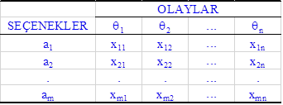
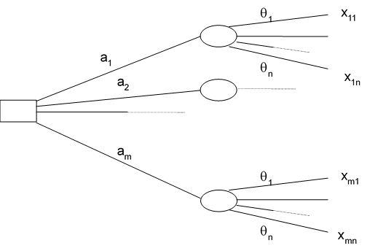
KARAR MATRİSİNİN KARAR AĞACINA DÖNÜŞTÜRÜLMESİ

Slide 54
Aynı ayakkabı firması problemini karar ağacıyla çözümleyelim;
A, B, C, D ürünlerinin üretimi şeklinde tanımladığımız A1, A2, A3, A4 karar alternatifleri bir karar düğümüne bağlı olarak dört adet dal ile tanımlanmıştır.
Doğa durumları ise bu dallar üzerine düğüm noktalarıyla bağlanmıştır.

Slide 55
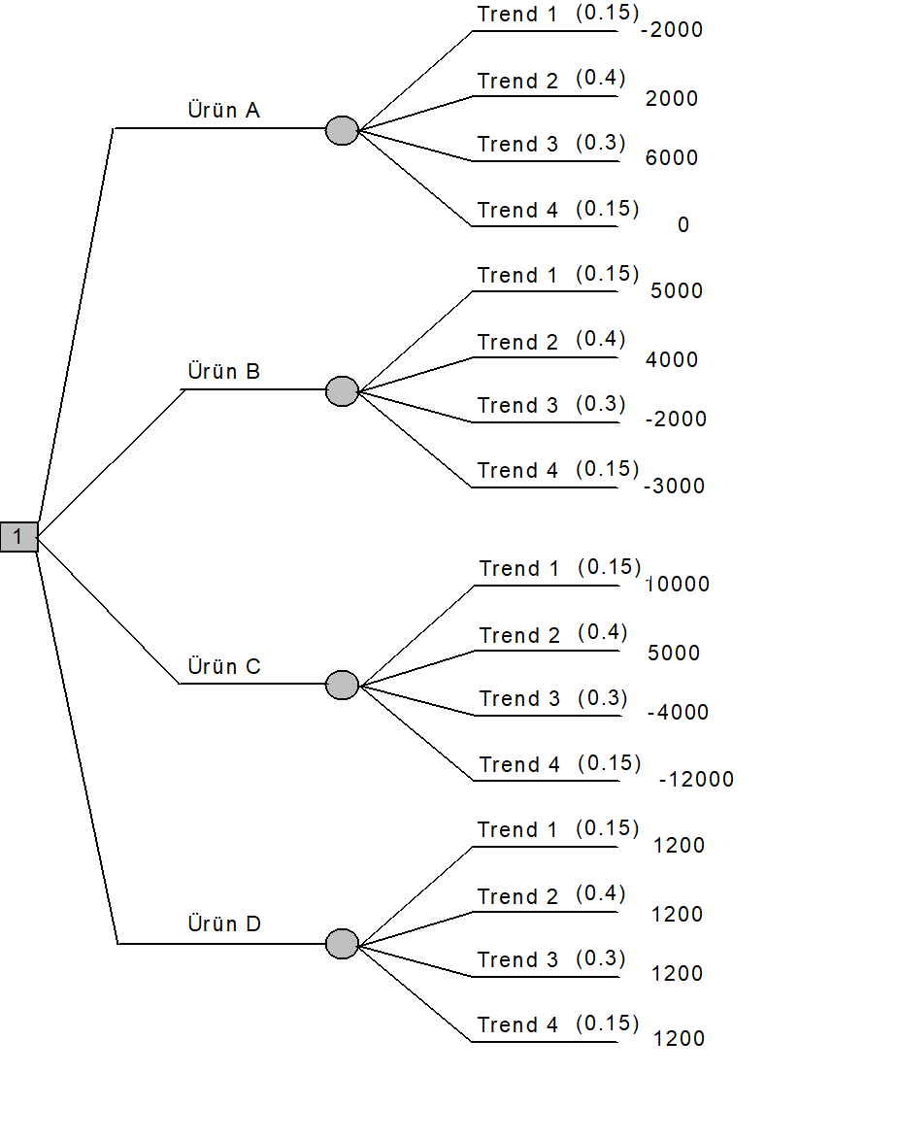

Slide 56
Kare şeklindeki 1 numaralı düğüm bir karar düğümüdür.
Problemde verilebilecek dört karar alternatifi bulunduğundan dolayı, bu karar düğümünden dört adet dal çıkarılmıştır.
Bu dallar sırasıyla A, B, C, D ürünlerinin üretilmesi kararlarına karşılık gelmektedir.
Ancak bu dallar üzerinde bir getiri değeri yoktur.
Karar ağacının hazırlanması tamamlandıktan sonra ikinci iş bu değerlerin hesaplanmasıdır.

Slide 57
Karar verici karar alternatiflerinden birisini seçtikten sonra doğa durumlarının gerçekleşmesini bekleyecektir.
Her karardan sonra dört doğa durumundan herhangi birisi gerçekleşebilir.
Şekildende görüldüğü gibi karar alternatifleri dallarının ardından yuvarlak olasılık düğümleri çizilmiştir.
Bu düğümlerden sonra doğa durumlarını simgeleyen dallar çizilmelidir.
Bu dallar, üzerlerinde olasılık değeri taşırlar.
Her bir olasılık düğümünden sonra dört dal çıkarılmıştır.

Slide 58
Bu dallar üzerinde, doğa durumlarının gerçekleşme olasılıkları yazılıdır.
Her daldan sonra, karar alternatifi-doğa durumu ikilileri için getiri değerleri yazılmıştır.
Örneğin, karar verici A ürününü üretmeyi seçerse ve 1. doğa durumu gerçekleşir, trend-1 moda olursa, şirketin kazancı «–2000» olacaktır.
Bu aşamada karar ağacının hazırlanması bitmiştir.
Bundan sonraki aşamada ağacın sonundan başına doğru beklenen getiri hesaplamaları yapılarak uygun alternatif belirlenmelidir.

Slide 59
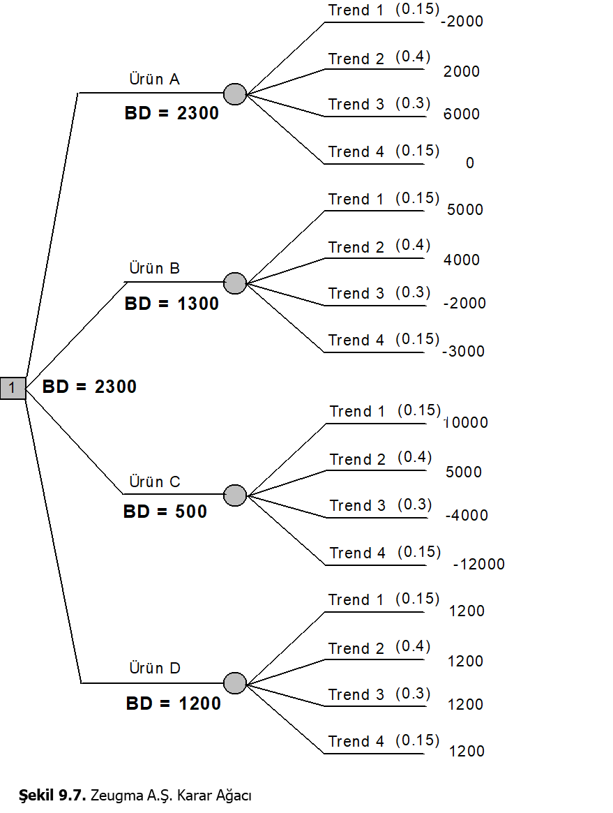

Slide 60
A ürününün beklenen değeri,
beklenen değer karar kriterinde olduğu gibi,
ancak kazanç-kayıp tablosuna (karar matrisine) gerek kalmadan, ağaç üzerindeki bilgilerden yararlanılarak olasılık dalları kullanılarak;
E(A1)=(0.15)*(-2000)+(0.4)*(2000)+(0.3)*(6000)+(0.15)*( 0) = 2300
olarak hesaplanabilir.
Bu değer, A ürününün karar alternatifi dalı üzerinde gösterilmiştir.

Slide 61
B, C ve D ürünlerinin de beklenen değerleri aynı şekilde hesaplanmış, sırasıyla 1300, 500 ve 1200 olarak bulunmuştur. Bu değerler karar dalları üzerine yazılmıştır.
Bu dört değerden en büyük, maksimum olan «2300» değeri aynı zamanda problemin çözümü olup, 1 no’lu karar düğümüne aktarılmıştır.
Firma için uygun alternatif A1 (A ürünü) stratejisidir.

